Slide 1

Elevage de reines
ABEILLE DES BOCAGES NORMANDS
Utilisation des reines

Slide 2
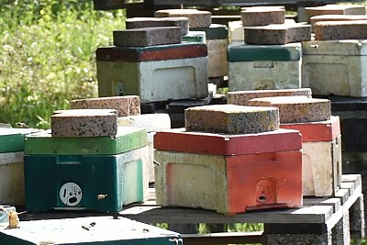
Vérification de la ponte
Rappel : Le kieler a été peuplé avec un pot de 250gr d’abeilles et une reine vierge il y a 3 semaines.
Aujourd’hui, la reine a fait ses vols de fécondation et est en ponte : c’est une reine fécondée.

Slide 3
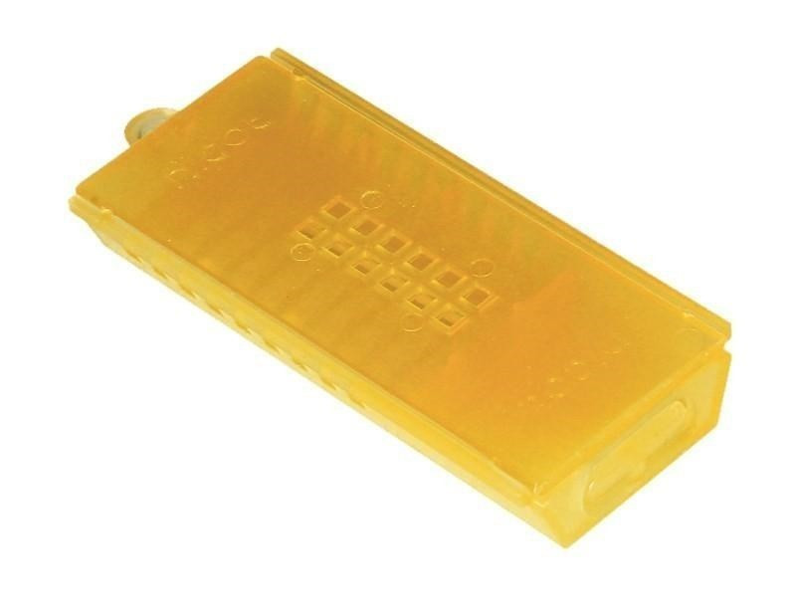
Prélèvement de la reine
Cette reine fécondée ne peut pas exprimer totalement son potentiel car elle vit dans une micro-colonie.
On la prélève et on la met dans une cage jaune de transport avec du candi à reine dans la partie basse. 6-8 accompagnatrices se chargeront de nourrir la reine pendant ce temps là.

Slide 4
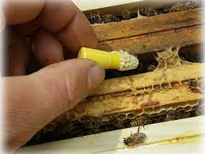
Introduction d’une cellule
Dès le retrait de la reine en ponte, les abeilles vont se sentir orphelines et vont accepter la CR qui leur est données.
Sans plus attendre on introduit une cellule royale mûre, c’est-à-dire prête à éclore : cellule du 11ème jour après le greffage.

Slide 5
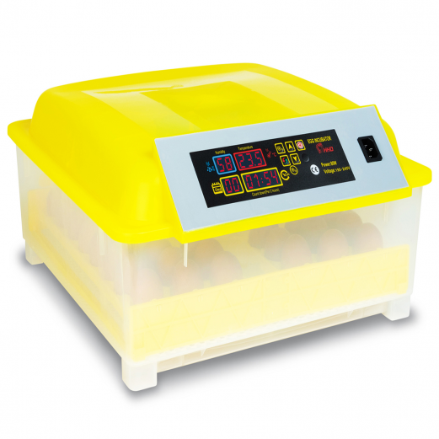
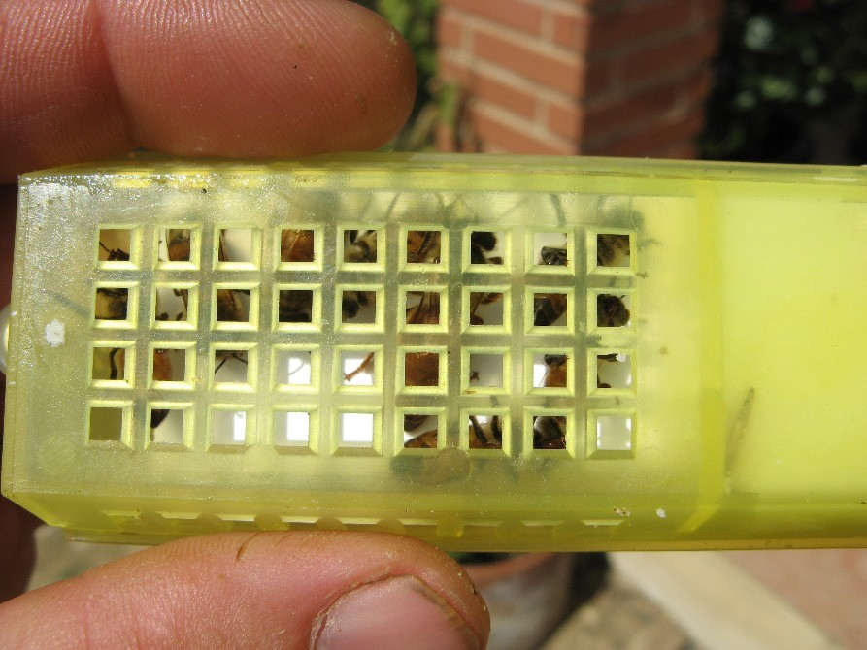
Stockage de la reine avant son utilisation
Comme nous ne savions pas combien de reines fécondées seront aptes à être prélevées, nous ne savons pas combien de divisions nous devons préparer.
Les reines sont prélevées en fin de matinée
Les reines seront stockées dans une cage jaune avec candi, à 20-25°C pendant 24H en attendant d’être introduite dans une colonie (division) orpheline qui acceptera la reine.

Slide 6
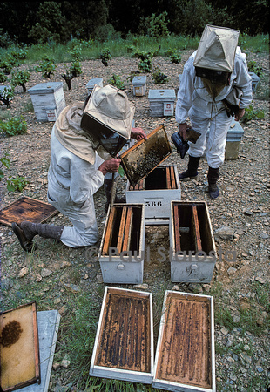
Préparation d’une division
Le nombre de reines prélevées le matin nous indique le nombre de divisions que nous devons préparer l’après-midi.
Ces divisions vont être mises au frais dans le noir afin que les abeilles se sentent orphelines au moins 24 h avant de recevoir en fin de journée la reine en ponte que nous avons stockée.
Attention à l’étouffement s’il fait chaud, La ruchette doit être ventilée: grillage en dessous.

Slide 7
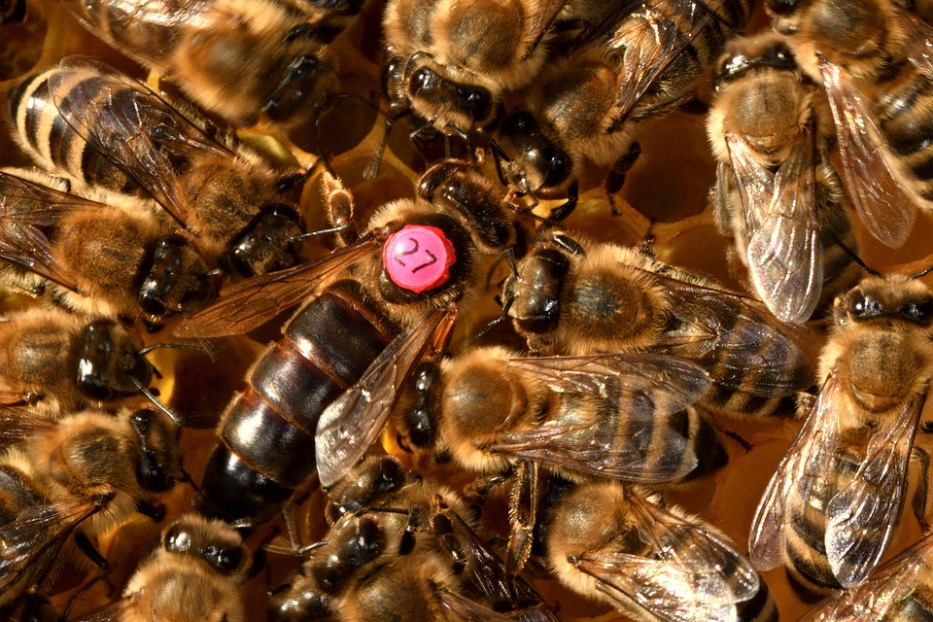
Introduction de la reine
En fin d’après-midi ou le soir , la reine encagée est mise entre deux rayons pour la nuit.
On peut , soit casser l’opercule de la cage jaune immédiatement , soit attendre le lendemain pour le faire.
En principe les abeilles nourrissent la reine.

Slide 8
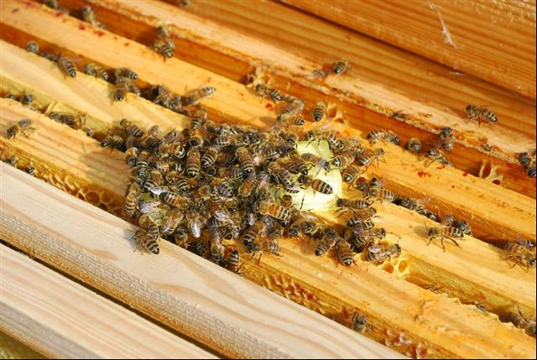
Vérification de l’acceptation
Le nuclei est placé au rucher (idéalement en fin de journée)
Cas 1: Si la reine n’a pas été libérée (opercule non cassé) on vérifie le comportement des abeilles. Si elles sont calmes , on casse l’opercule.
Cas 2: Si la reine est libérée, les abeilles sont calmes.
Une visite rapide quelques jours après permettra de voir si la reine pond. Pas de ponte signifie la non-acceptation de la reine. Il est fort probable dans ce cas que les abeilles aient choisi d’élever leur propre reine : présence de CR.

Slide 9
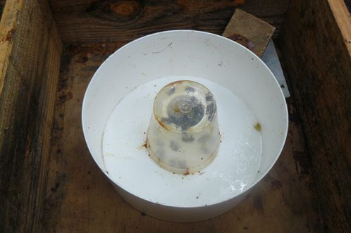
Favoriser le développement de la colonie
Nourrir au sirop léger (1 sucre + 2 eau) va favoriser le développement de la colonie car la reine, mieux nourrie va pondre d’avantage.
Un verre chaque soir pendant au moins 8 jours est l'idéal.
Il faut nourrir le soir pour que les abeilles aillent butiner en journée.

Slide 10
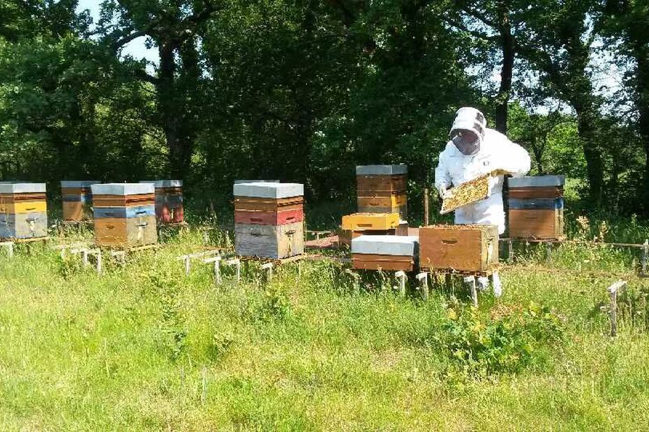
Deuxième cycle
La cellule royale introduite au retrait de la reine précédente pourra être prélevée dans 3 semaines.
Et ainsi de suite si tout va bien.

Slide 11
Et ainsi de suite
Deuxième cycle…
Troisième cycle…
Quatrième cycle…
Cinquième cycle…
Stop, on récolte le miel et on part en vacances

